Slide 1

Viết chữ hoa V

Slide 2
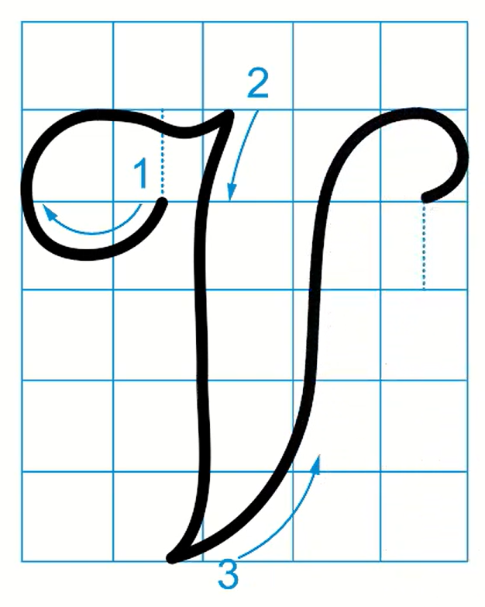
V
1. Giới thiệu mẫu chữ hoa
Chữ hoa V cỡ nhỡ có độ cao 5 li, độ rộng 5 li.
Chữ hoa V cỡ nhỏ có độ cao 2,5 li, độ rộng 2,5 li.

Slide 3
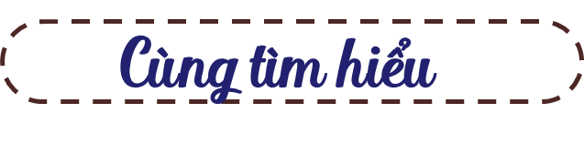

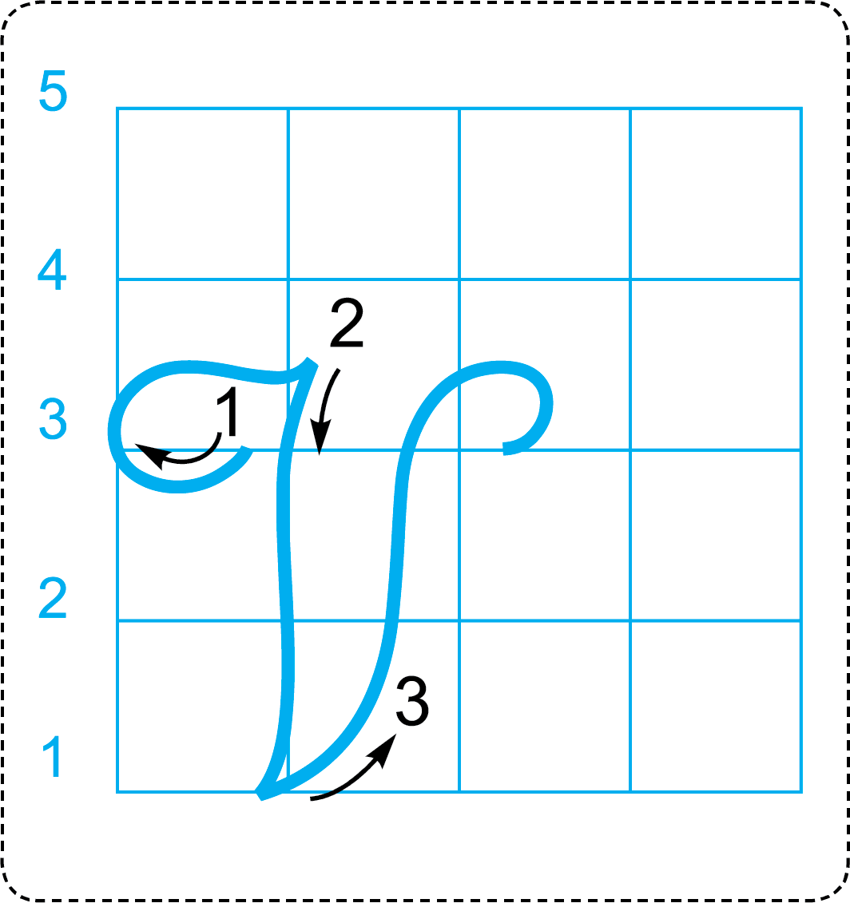

Chữ hoa V được cấu tạo bởi các nét:
nét cong trái rồi lượn ngang
nét thẳng đứng lượn hai đầu
2 ô ly rưỡi
nét móc xuôi phải
Viết vào
bảng con
2 ô ly rưỡi

Slide 4
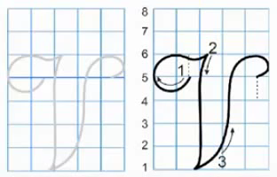

Slide 5
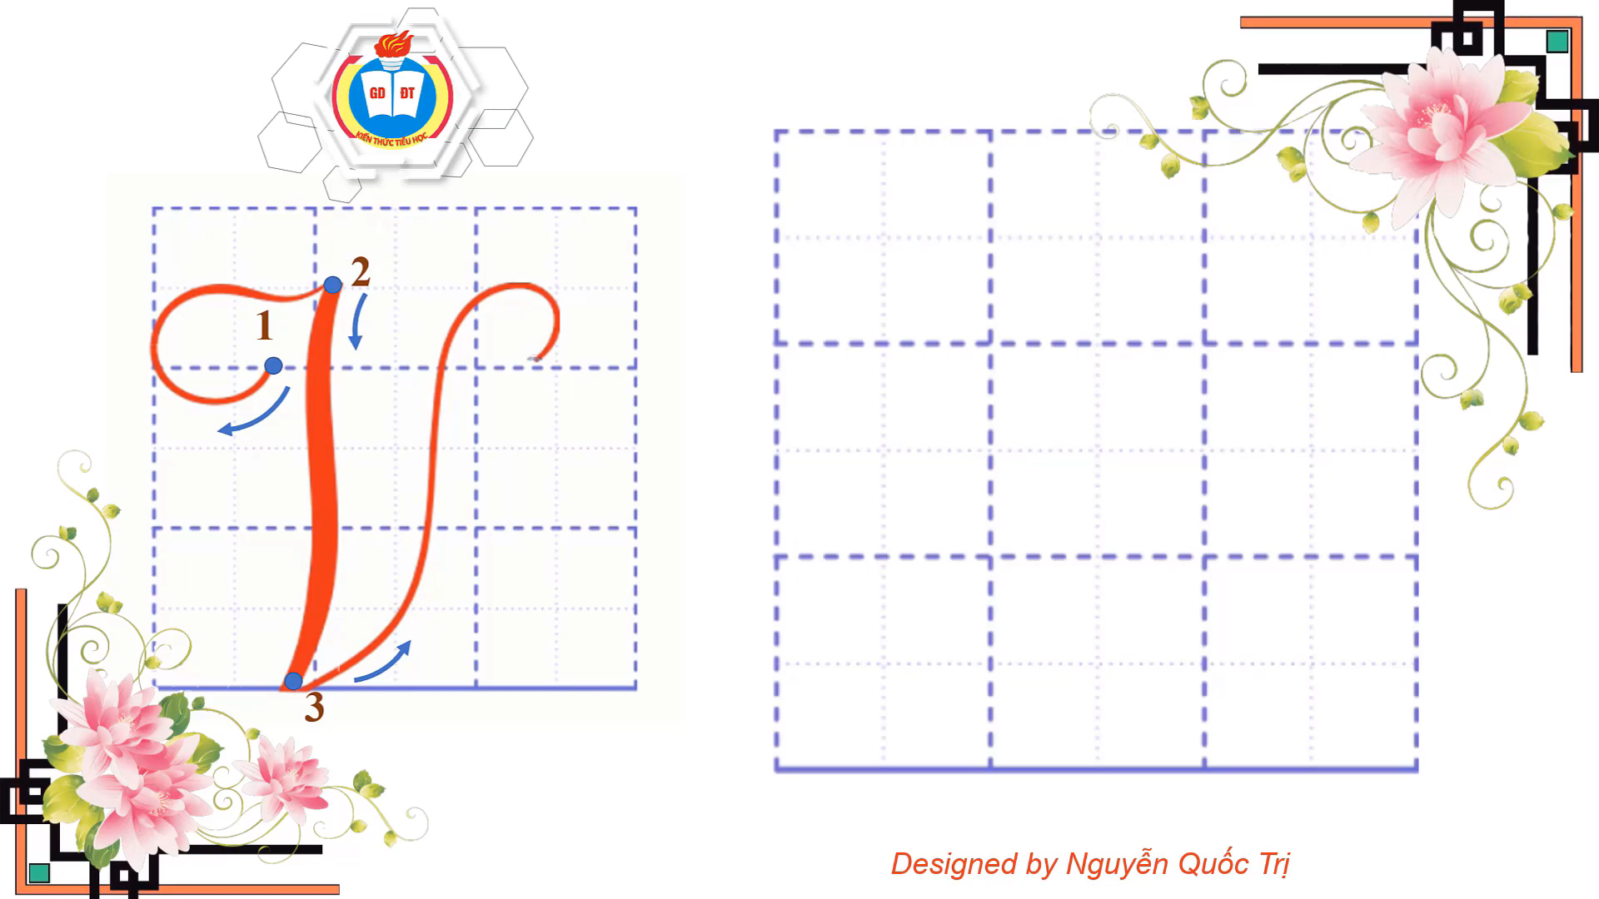

Slide 6


02

